Slide 1
Análisis del comportamiento de usuarios de Cyclistic: Duración y frecuencias de viaje por tiempo de membresía.
Presentador: Marco Villafañe
Fecha: Enero - 2026

Slide 2
Entender las diferencias de uso entre ciclistas ocasionales y miembros actuales para diseñar estrategias que aumenten las membrecias
Los Miembros anuales son más rentables, pero una gran parte de los usuarios utiliza pases ocasionales.
¿Cómo utilizan las bicicletas los usuarios casuales vs los miembros y cómo podemos convertir a los casuales en miembros?

Slide 3
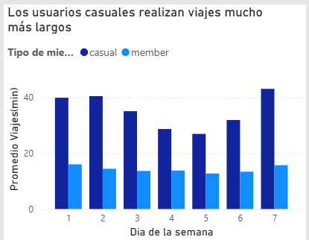
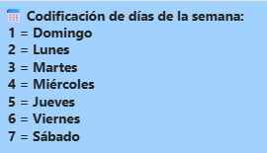
Duración promedio de viajes por tipo de usuario.
Los usuarios casuales tienen viajes muchos más largos que los miembros.
Los usuarios casuales realizan un uso más recreativo.
Los miembros utilizan la bicicleta como transporte diario y rutinario (laboral).

Slide 4
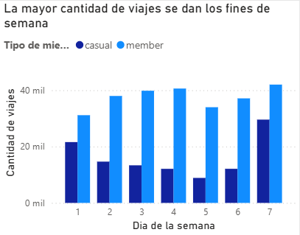
Uso de bicicletas por día de la semana y tipo de usuario
Los ciclistas casuales concentran su uso los fines de semana.
Los miembros mantienen un uso constante durante toda la semana.
Los casuales viajan más tiempo pero con menor frecuencia
Los miembros viajan menos tiempo pero de forma constante.

Slide 5
Recomendaciones
Activar promociones de membresía los fines de semana.
Comunicación clara del ahorro frente a viajes largos.
Ofertas personalizadas tras viajes de usuarios casuales.

Slide 6
Gracias por su tiempo!
¿Preguntas?

